Slide 1
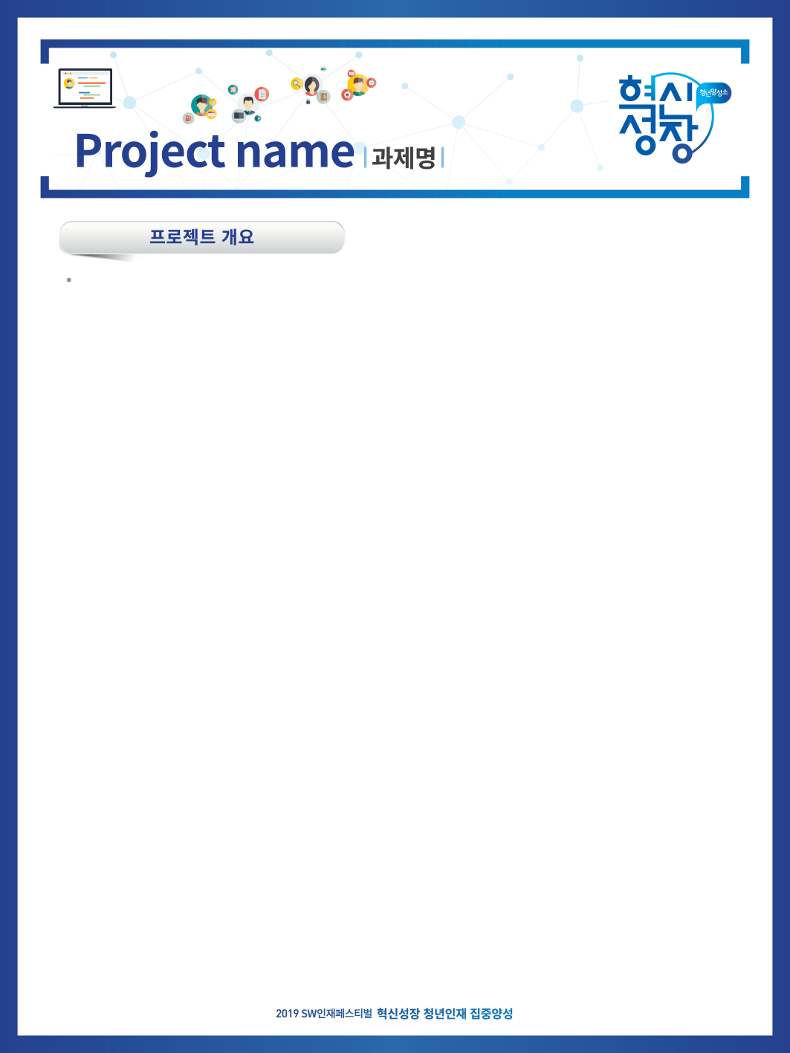


Fit-Back : “데일리룩 평가 프로그램”
1. 배경: SNS의 해시태그 ‘ootd’의 사용 게시물이 3.9억개가 넘어감
-> 데일리룩에 관심이 많고 민감한 사람들 다수
2. 대상: 패션에 관심이 많은 고객층
-> 유행에 유독 민감한 한국인
-> 어떤 옷을 입어야 하는지 매일 고민하는 사람들
3. 목적: 나의 데일리룩 관리, 패션 및 코디 관련 정보와 의견 교환
배경을 제일 앞 순서로 뺐음 / 배경과 대상이 한번에 소개된 후 목적으로 가는 게 나을 듯
1. 개발 프레임워크: REACT(JS, TS, HTML, CSS) SPRINGBOOT(Tomcat) MYSQL 2. 서비스 배포: AWS – EC2, S3, RDS + Jenkins
1. 한국의 빠르고 민감한 유행 파악 및 분석 가능 2. 유저가 보유한 아이템으로 간편하게 여러가지 코디 시뮬레이션 가능 3. 유저의 패션에 대한 만족도 상승 4. 패션에 관심이 많은 고객들의 소통이 활발히 이루어짐

Slide 2





Fit-Back :
“데일리룩 평가 프로그램”
1. 배경: SNS의 해시태그 ‘ootd’의 사용 게시물이 3.9억개가 넘어감
-> 데일리룩에 관심이 많고 민감한 사람들 다수
2. 대상: 패션에 관심이 많은 고객층
-> 유행에 유독 민감한 한국인
-> 어떤 옷을 입어야 하는지 매일 고민하는 사람들
3. 목적: 나의 데일리룩 관리, 패션 및 코디 관련 정보와 의견 교환
1. 개발 프레임워크
2. 서비스 배포
+
+
+
JS
TS
CSS
HTML
JAVA
TOMCAT
RDBMS
EC2
S3
RDS
1. 한국의 빠르고 민감한 유행 파악 및 분석 가능 2. 유저가 보유한 아이템으로 간편하게 여러가지 코디 시뮬레이션 가능 3. 유저의 패션에 대한 만족도 상승 4. 패션에 관심이 많은 고객들의 소통이 활발히 이루어짐

